Slide 1
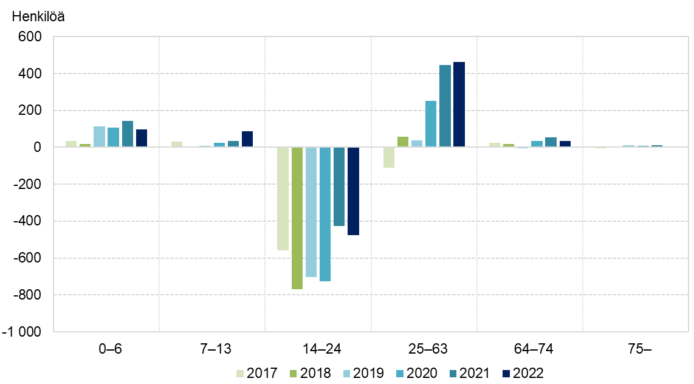
Kokonaisnettomuutto ikäryhmittäin Etelä-Pohjanmaalla 2017–2022

